Slide 1
TEHNOLOGIJA MAŠINOGRADNJE
Univerzitet u Novom Sadu
Fakultet tehničkih nauka
Departman za proizvodno mašinstvo
Katedra za materijale i tehnologije spajanja
Doc.dr Sebastian Baloš

Slide 2
Obezbeđenje kvaliteta u zavarivanju
Kriterijumi prihvatljivosti grešaka
Ispitivanje stručne osposobljenosti zavarivača
Kvalifikacija tehnologije zavarivanja čelika

Slide 3
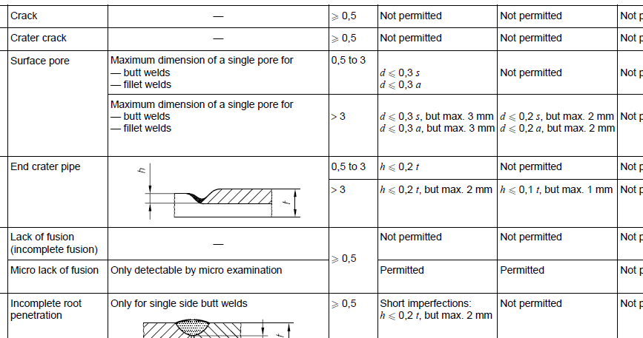
Kriterijumi prihvatljivosti grešaka
Prema ISO 5817, postoji 4 klase prihvatljivosti grešaka: (A-nuklearna postrojenja), B, C, D-najniži kriterijum, neki primeri:

Slide 4
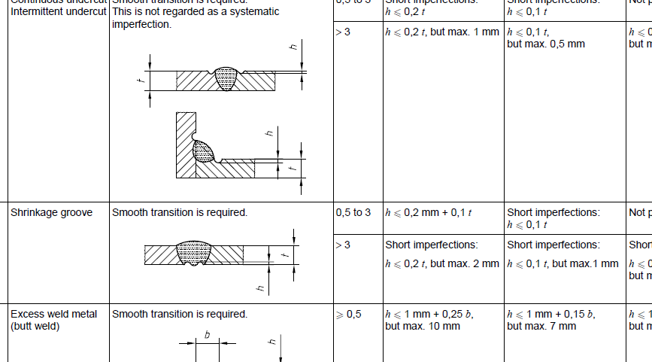
…ima i drugih…

Slide 5
Ispitivanje stručne osposobljenosti zavarivača
Uverenje o stručnoj osposobljenosti zavarivača
Daje se na 2 godine nakon uspešnog ispitivanja:
1. Vizuelna kontrola
2. Savijanje preko naličja/korena šava – ako se pojavi prslina, neuspešan test
3. Zasecanje i prelamanje, kontrola prelomljene površine
Po davanju uverenja, prvo produženje nakon 6 meseci a potom još dva na po 6 meseci (uz potvrdu poslodavca da je zavarivač radio na poslovima zavarivanja)

Slide 6
Kvalifikacija tehnologije zavarivanja čelika
Izrađuju se tehnološke probe određenim postupkom i parametrima zavarivanja.
Ukoliko tehnološke probe zadovolje zahteve, ispunjeni su uslovi za primenu tehnologije i parametara u izradi uređaja.
Ukoliko tehnološke probe ne zadovolje zahteve, WPS lista (tehnologija zavarivanja) se menja i ponavlja se tehnološka proba i ispitivanja.

Slide 7
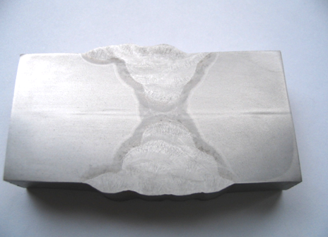
Makro ispitivanje:
- Posmatraju se prolazi slojevi, zona uticaja toplote (ZUT), uključci, prsline u šavu ili ZUT-u

Slide 8
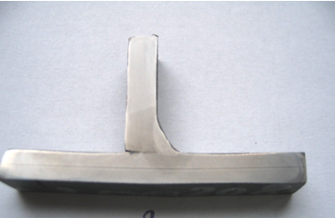
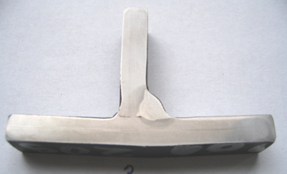
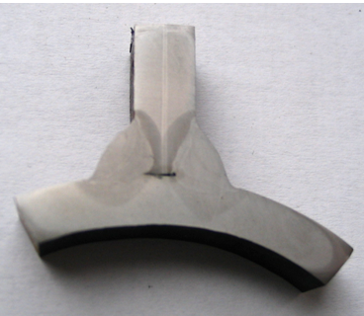
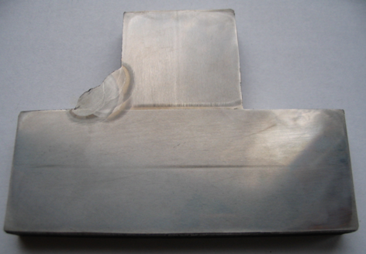

Slide 9
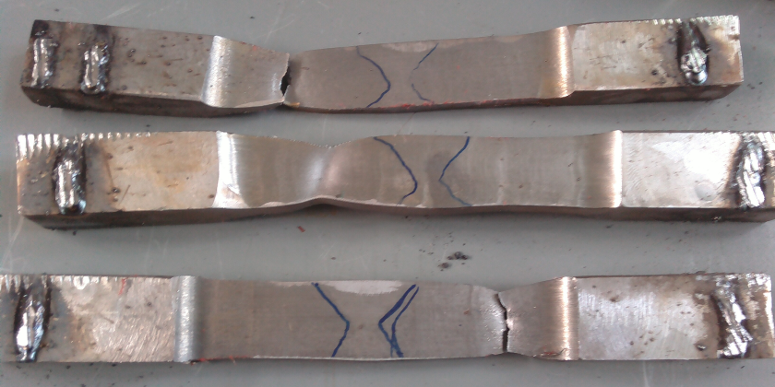
Ispitivanje zatezanjem:
- Do loma mora da dođe u osnovnom materijalu (OM), a ne u zoni uticaja toplote (ZUT) ili metalu šava:

Slide 10
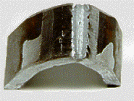
Ispitivanje savijanjem:
Vrši se preko lica i korena šava, izuzetno preko boka za veće preseke.
Savijanje se vrši preko trna prečnika 4 x debljina poprečnog preseka, do ugla 180º
Ne sme da dođe do pojave otvaranja/prsline u zateznoj zoni (na površini suprotno od trna za savijanje)

Slide 11
Merenje tvrdoće HV10:
Meri se u osnovnom materijalu (OM), zoni uticaja toplote (ZUT) i metalu šava
Vrednosti se porede sa najvećim dozvoljenim vrednostima, koje zavise od određene vrste čelika (300 HV, 380 HV,…)

Slide 12
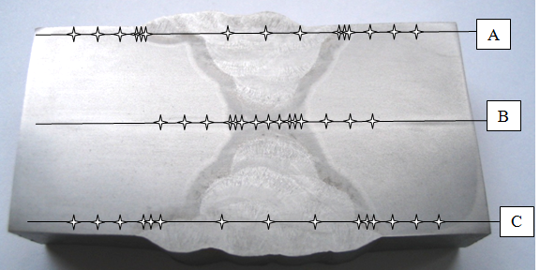
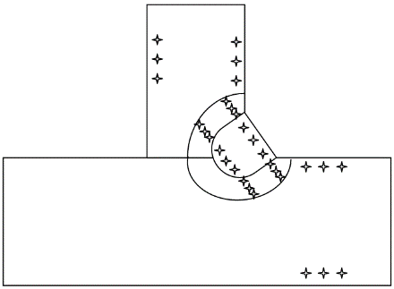
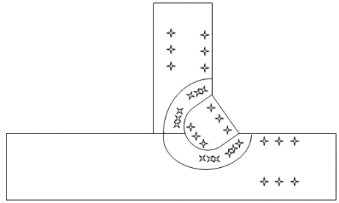
≤2mm
Po sredini poprečnog preseka
≤2mm
≤2mm

Slide 13
Hvala na pažnji!

